Slide 1
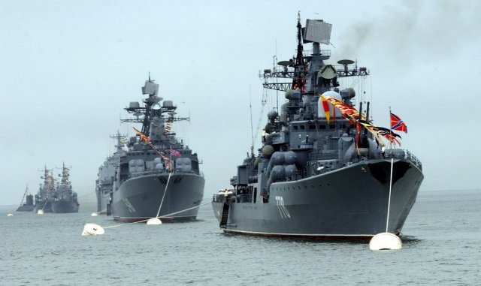
Боевая слава моей семьи
ГБОУ Школа №494 г. Москвы
Автор проекта: Шляпникова Анастасия, ученица 5 «А» класса.
Руководитель: Ткачева Любовь Тимофевна, педагог-организатор, тел. 8 495 675 05 58

Slide 2
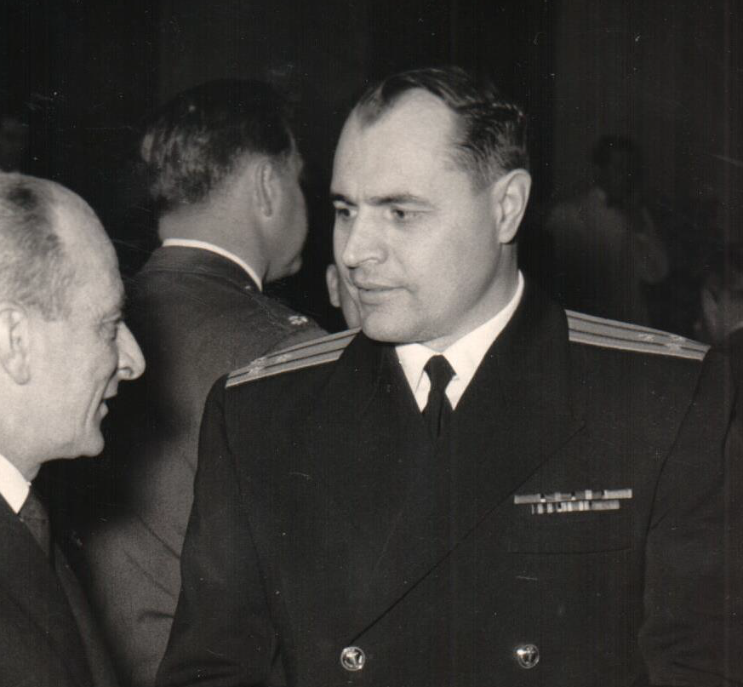
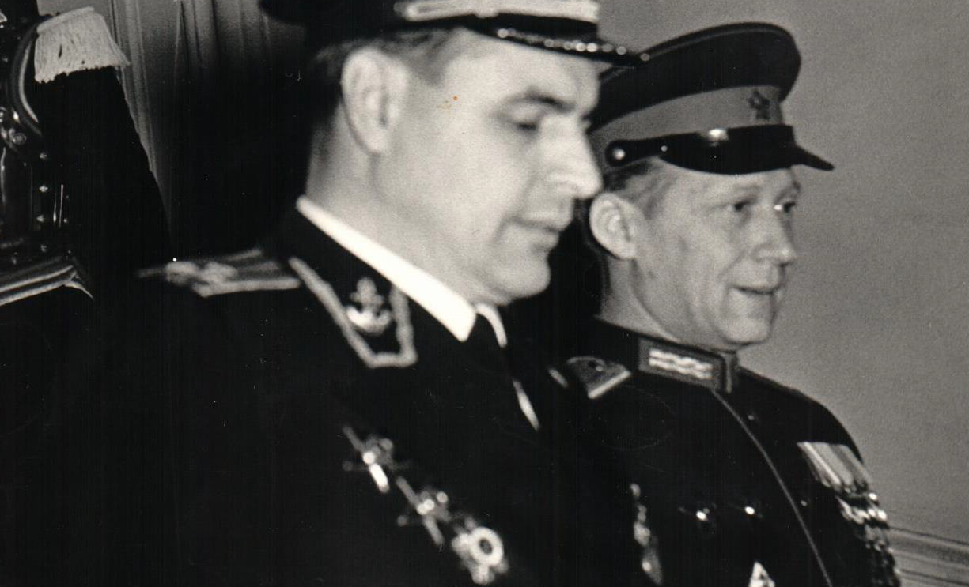
У всех есть семейные альбомы. Листая их, мы видим старые фотографии и вспоминаем наших близких.
В нашей семье мы часто вспоминаем моего прадедушку Александра Романовича Астафьева. Он всю свою жизнь посвятил военно-морскому флоту.

Slide 3
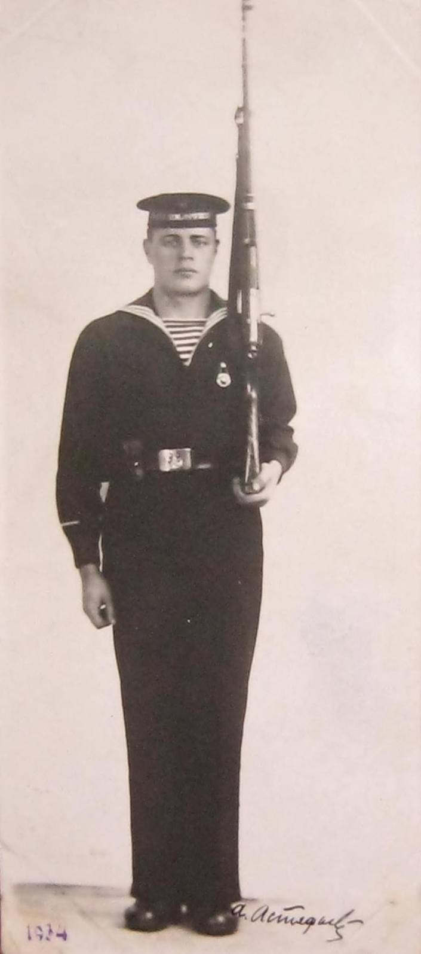
Астафьев Александр Романович родился в 1916 году в маленьком селе под городом Пенза. В школе он очень хорошо учился, был серьезным и уверенным в себе, поэтому после школы он поступил учиться в военно-морское училище в Ленинграде (сейчас Ленинград называется Санкт-Петербург). Александр с отличием окончил училище и стал военно-морским офицером.

Slide 4
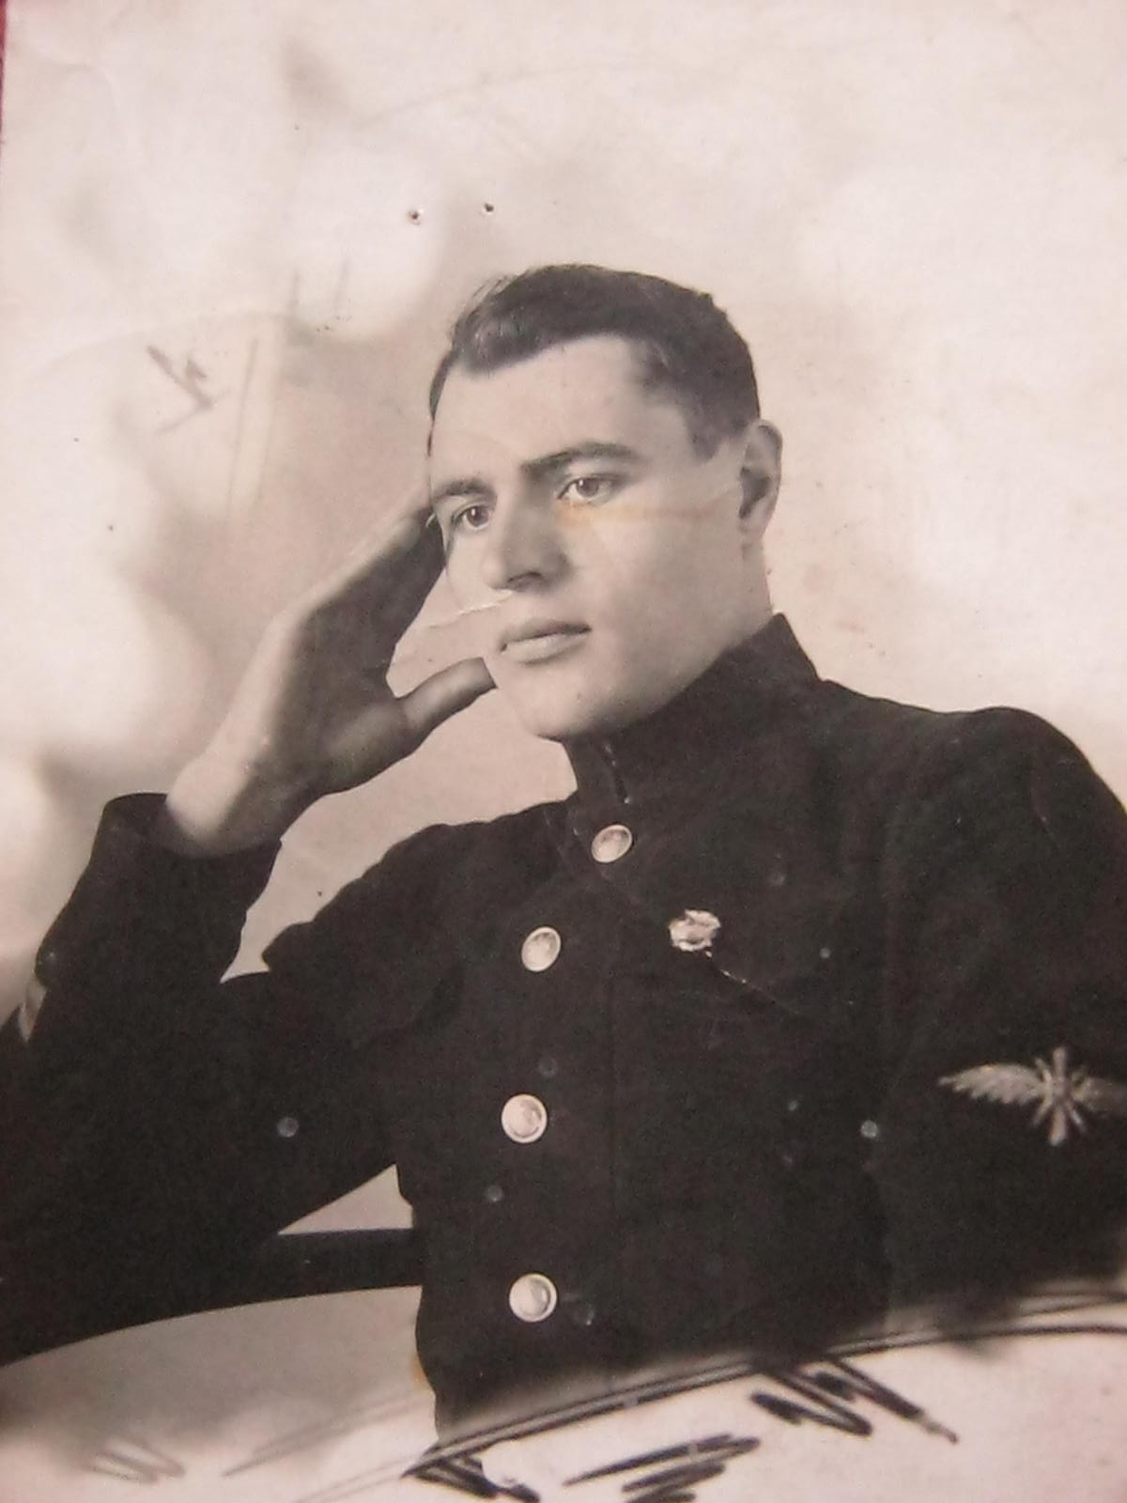
Краткая биография моего прадедушки: Астафьев А.Р. - младший летчик 53-й авиаэскадрильи (ноябрь 1937-май 1938), начальник службы вооружения (май 1938-апрель 1939), начальник штаба 5-й авиаэскадрильи 34-го легкого бомбардировочного авиаполка (апрель 1939-август 1940), руководитель отделения оперативного отдела (август- декабрь 1940), руководитель 4-го отдела (декабрь 1940-июль 1942), РО штаба ВВС Тихоокеанского флота (июль 1942- март 1946). Участник советско-японской войны 1945.

Slide 5
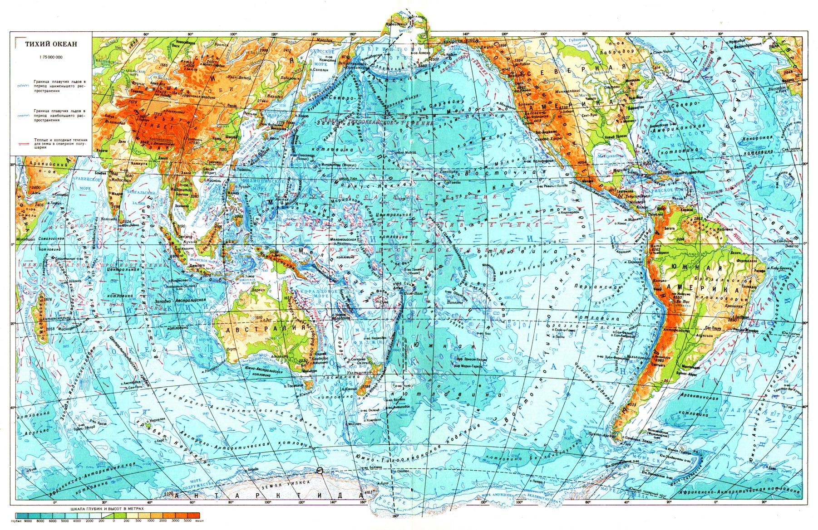
Тихий океан лежит между Азией и Америкой. Главные сражения Второй мировой войны проходили в Европе, но было очень важно защищать все границы нашей страны. С востока на СССР нападали японцы.

Slide 6
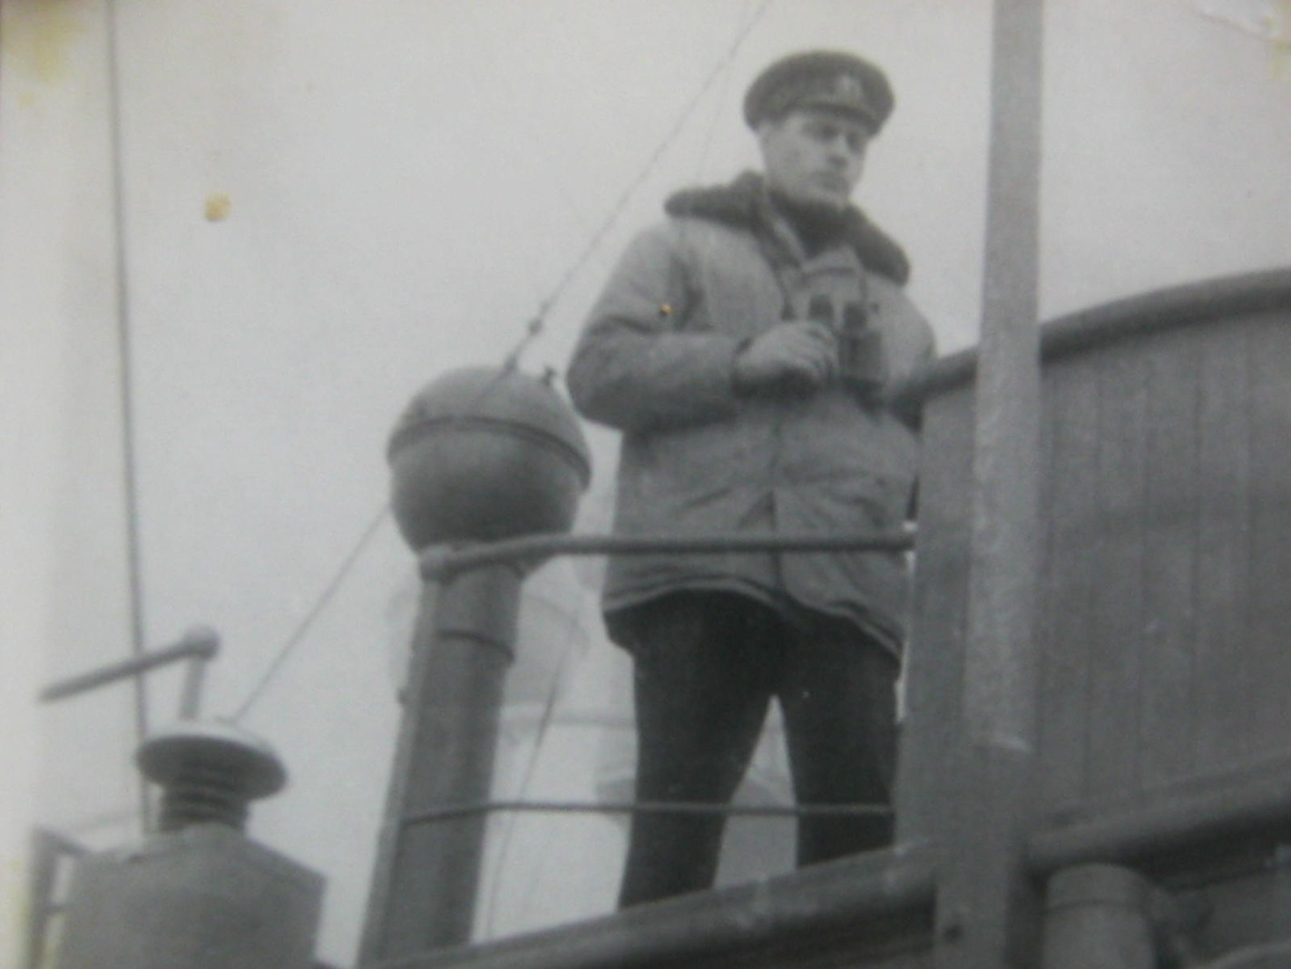
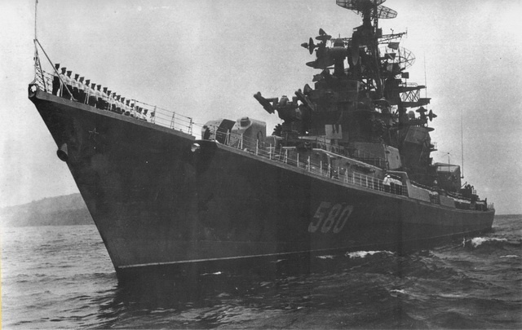
Александр Романович был штурманом на боевых кораблях, то есть прокладывал маршрут следования. Это нужно для того, чтобы корабль не наскочил на мели, скалы, мины или на вражеские корабли. Карты опасных районов штурману помогали составлять летчики военно-морской авиации.
Войну мой прадедушка закончил в звании капитана третьего ранга. Он длительное время служил в разведке ВМФ.

Slide 7
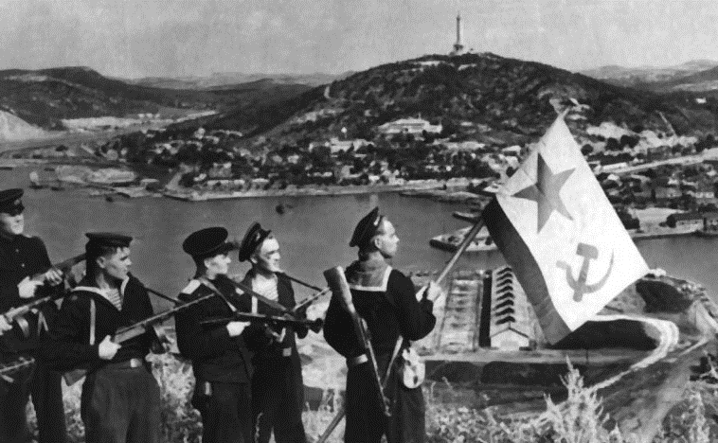
Великая Отечественная война закончилась 9 мая 1945 года, но на Дальнем Востоке продолжалась Вторая мировая война, которая закончилась в сентябре 1945 года, когда сдалась Япония. Мир с японцами был подписан на крейсере «Миссури», и мой прадедушка был в это время на этом корабле.

Slide 8
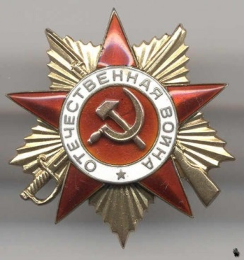
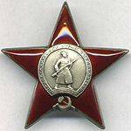
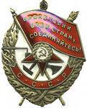
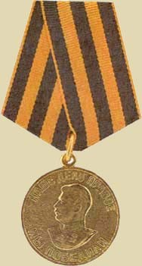
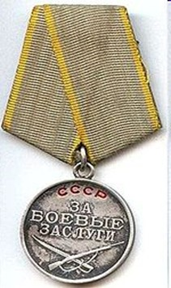
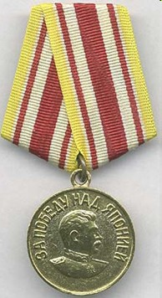
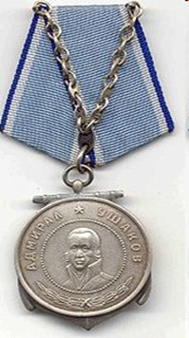
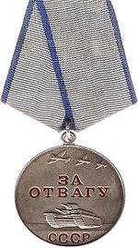
В годы войны в боях на воде и под водой, в воздухе и на суше отличились многие советские люди. Свой вклад в Победу внес и мой прадедушка. Он - настоящий Герой. У него много боевых наград: орден Красного Знамени, орден Отечественной войны I степени, орден Отечественной войны II степени, четыре ордена Красной Звезды, многие медали.

Slide 9
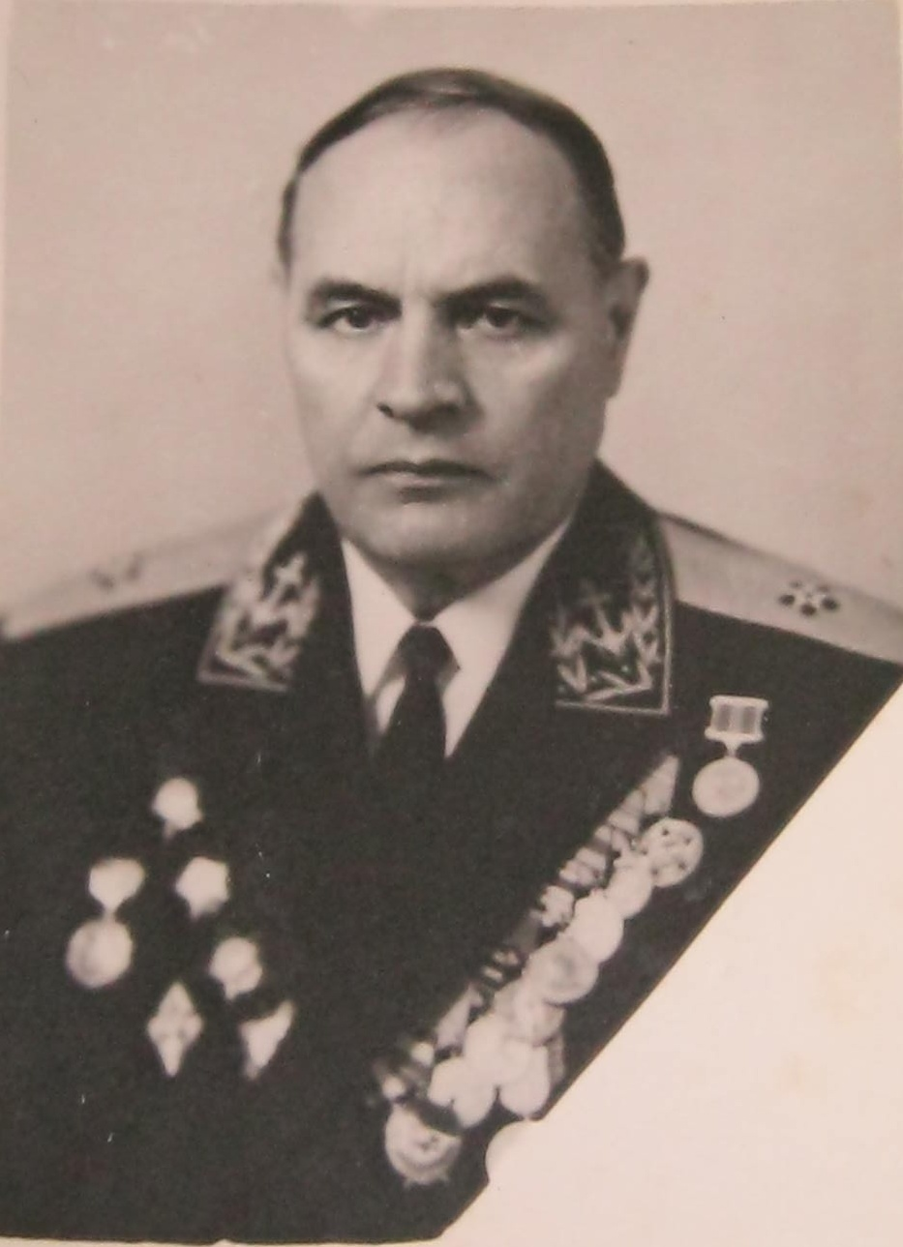
Контр-адмирал АЛЕКСАНДР РОМАНОВИЧ АСТАФЬЕВ
(06.04.1916-20.05.1994)

Slide 10
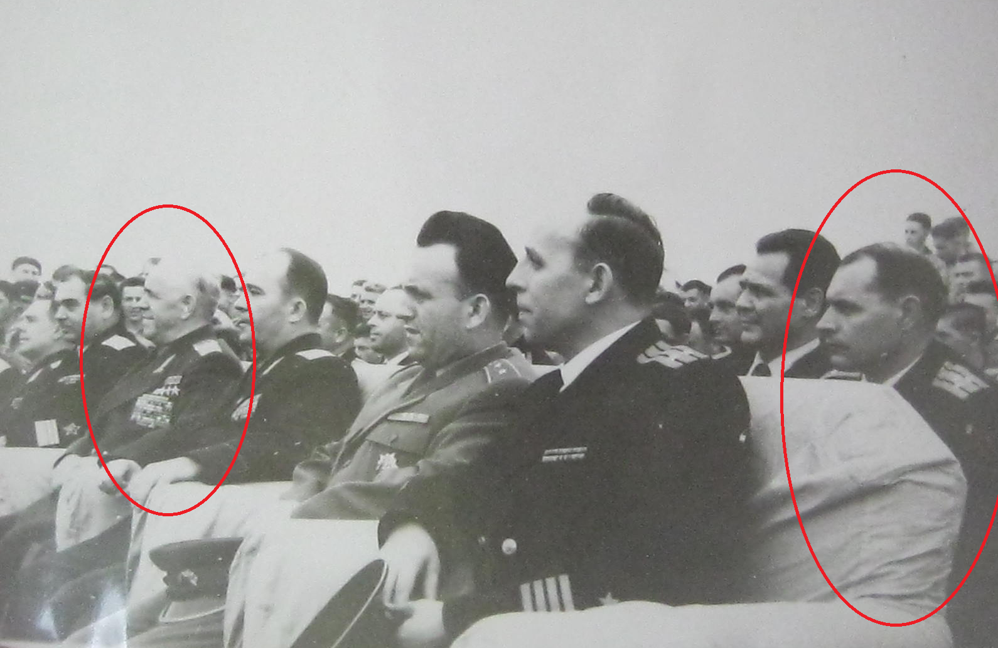
Мой прадедушка
Маршал Жуков
После окончания войны прадедушке предложили учиться в Москве, в Военной академии. Он знал несколько языков, английским владел в совершенстве. В 1967 году по ходатайству Главнокомандующего ВМФ С.Г. Горшкова назначен начальником Центрального командного пункта ВМФ. Дедушка много лет был военно-морским атташе в Италии и США.

Slide 11
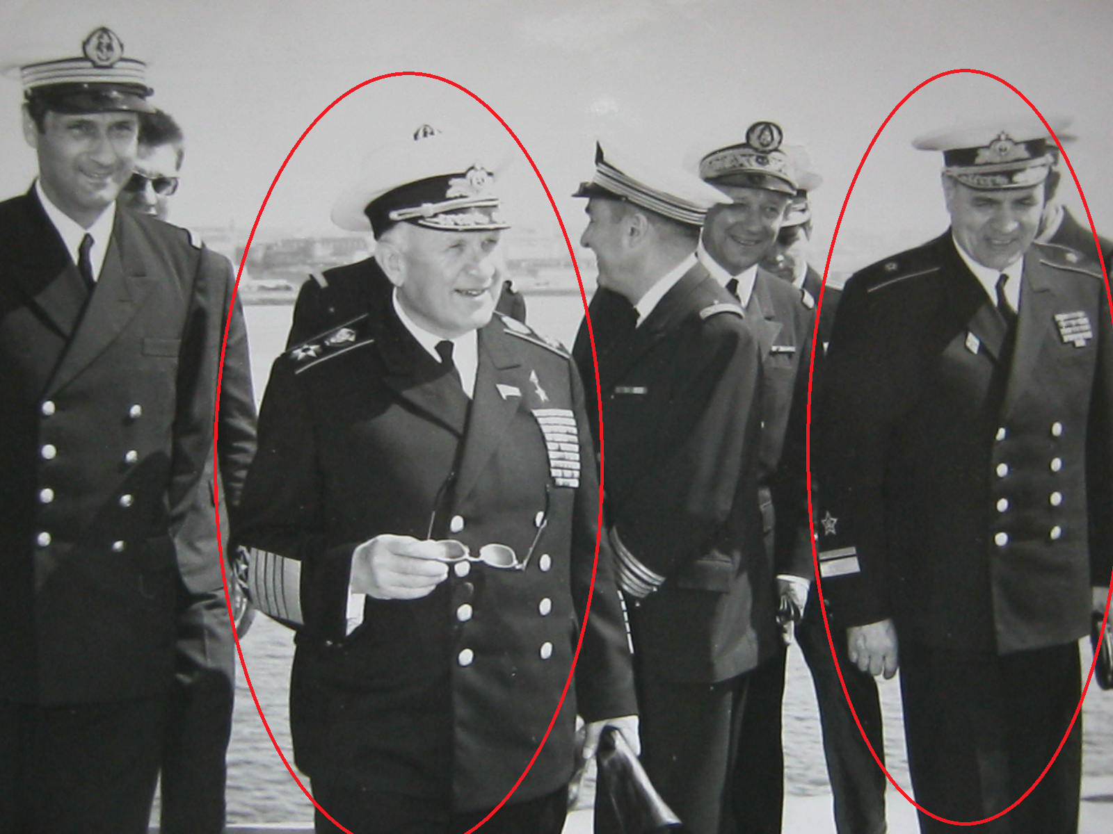
Мой прадедушка
Главнокомандующий военно-морским флотом адмирал Горшков
Здесь мой прадедушка уже в звании контр-адмирала.

Slide 12
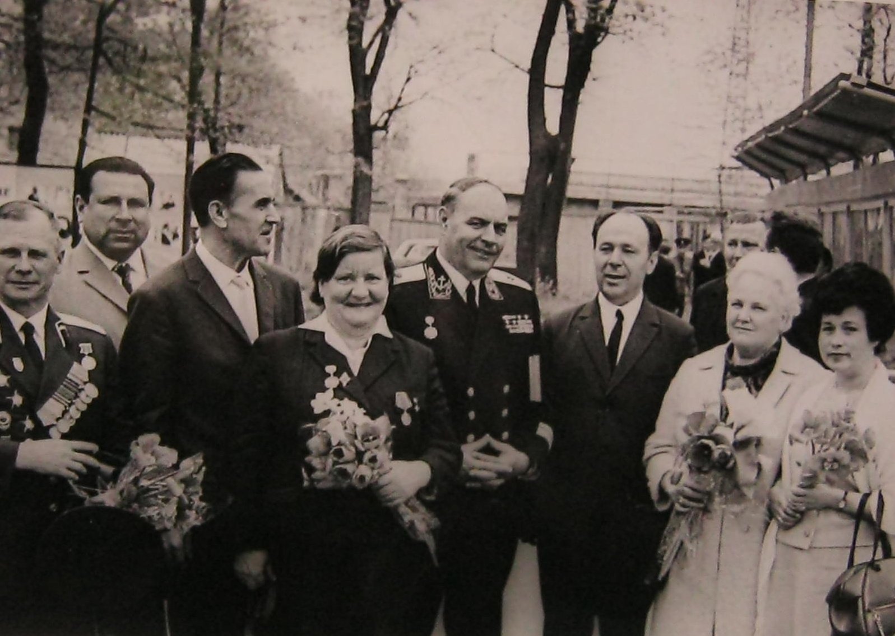
Каждый год 9 мая Александр Романович встречался с боевыми товарищами.

Slide 13
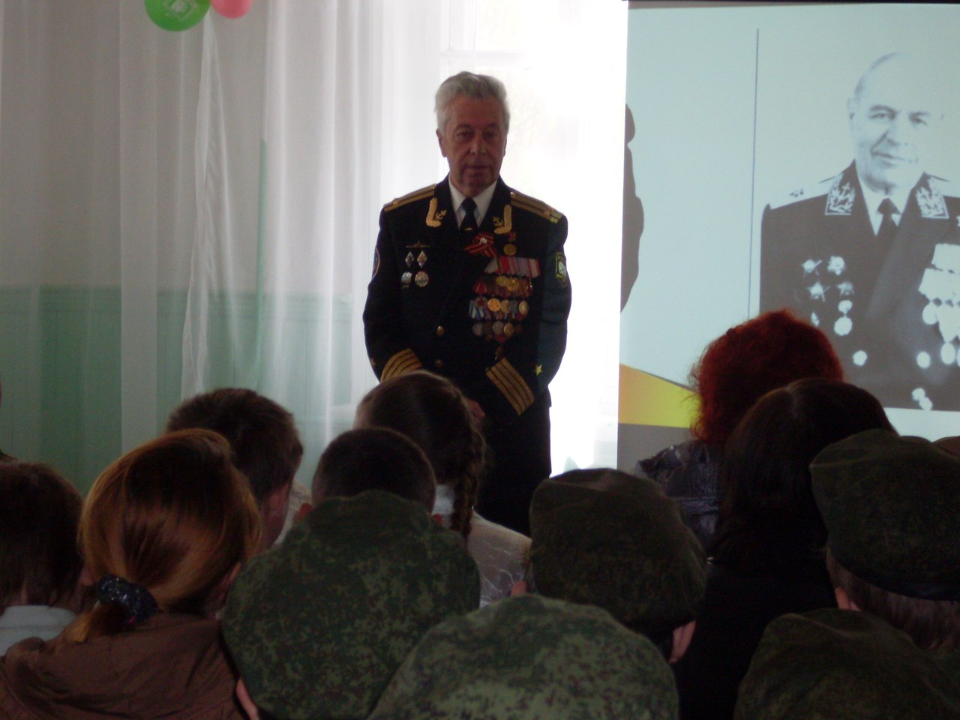
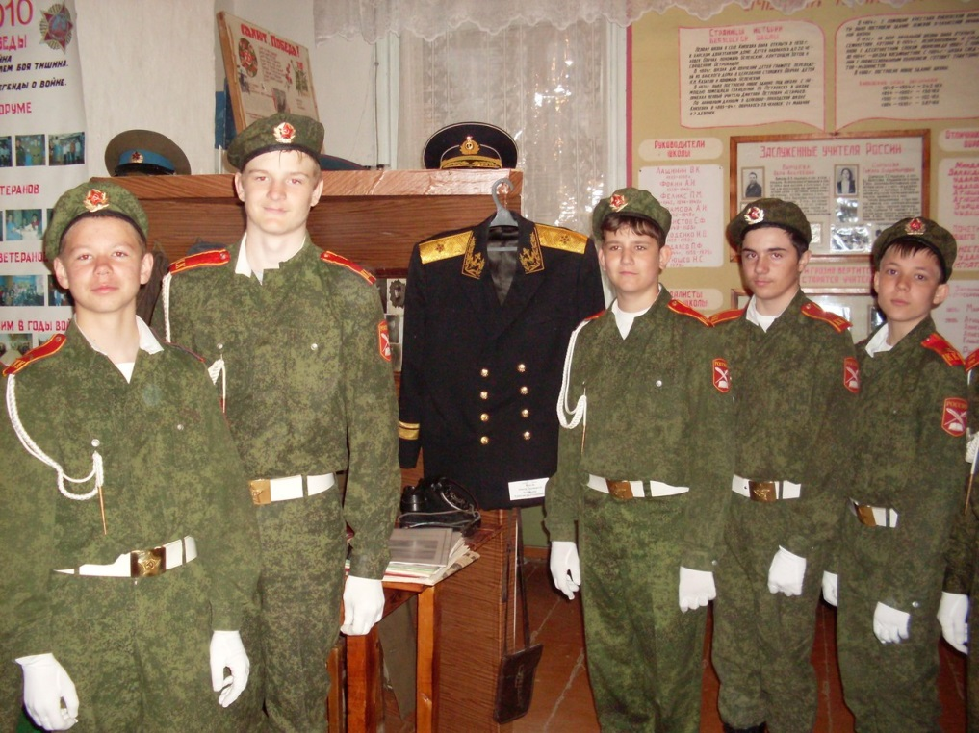
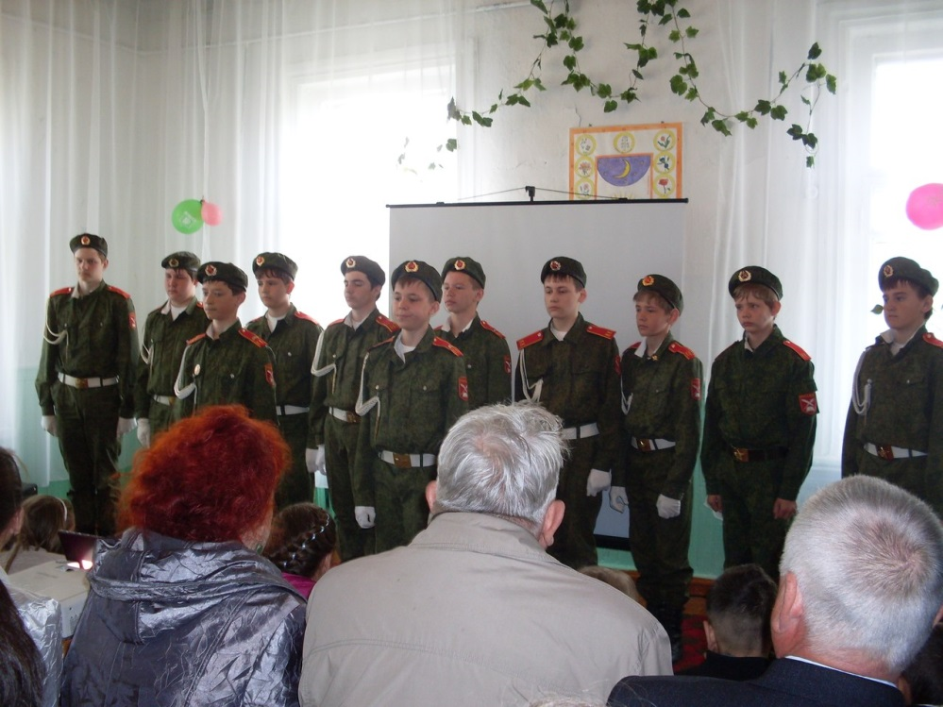
У героя две жизни. Одна та, которую он прожил сам. Вторая - в нашей памяти. На родине (в селе Князевка под городом Пенза) помнят Александра Романовича Астафьева. В школьном музее хранятся документы и личные вещи моего дедушки. Особенно приятно, что ежегодно в школу приглашают друзей Александра Романовича. Музей посещают учащиеся школы, жители села и кадеты.

Slide 14
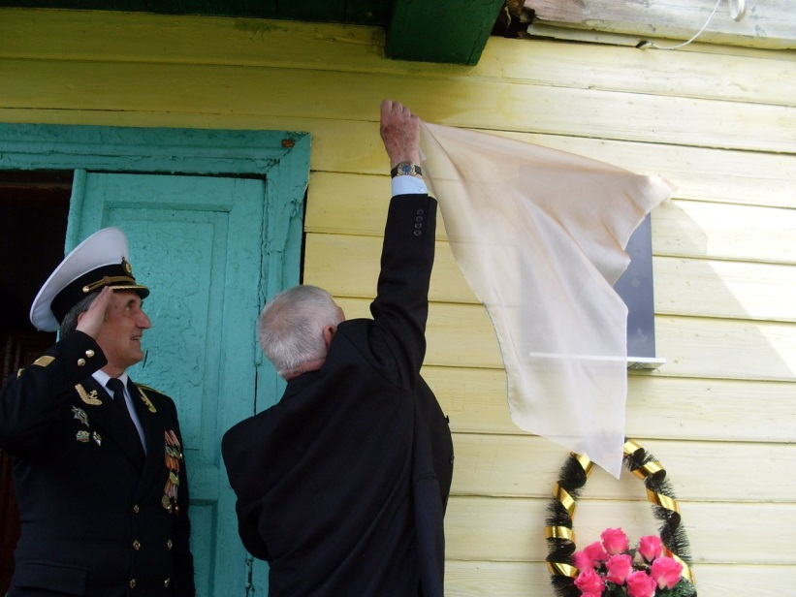
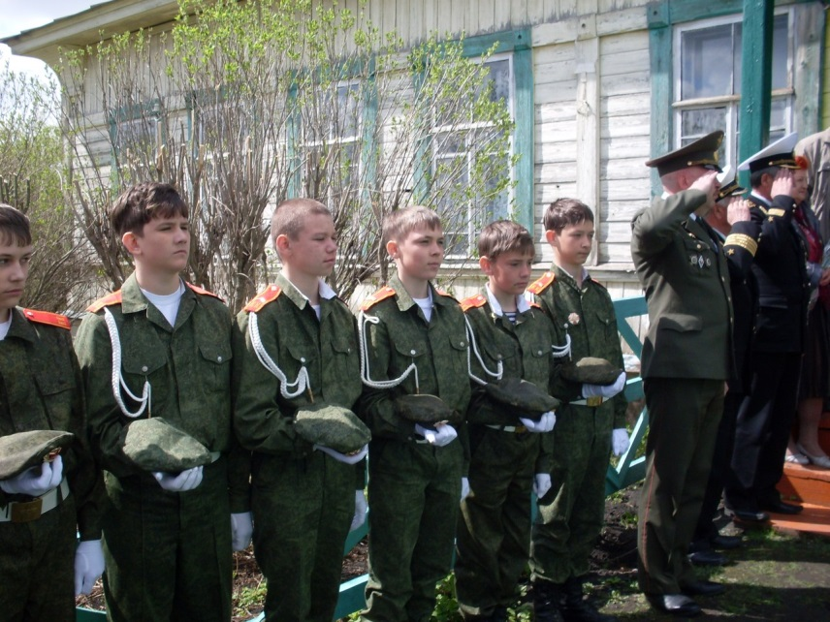
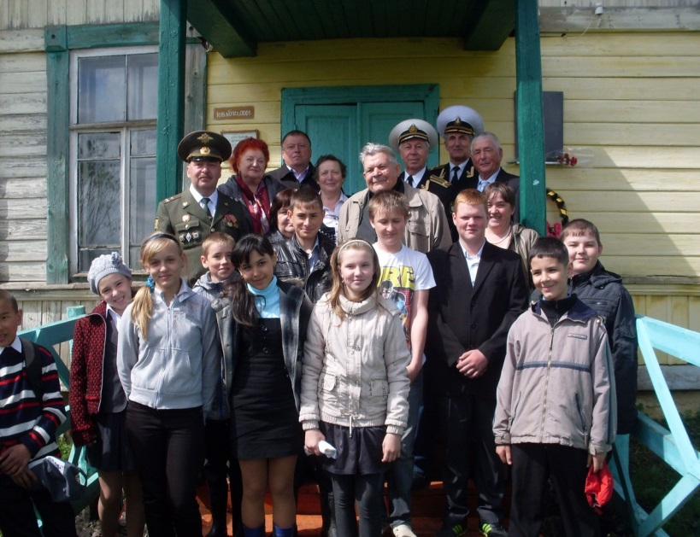
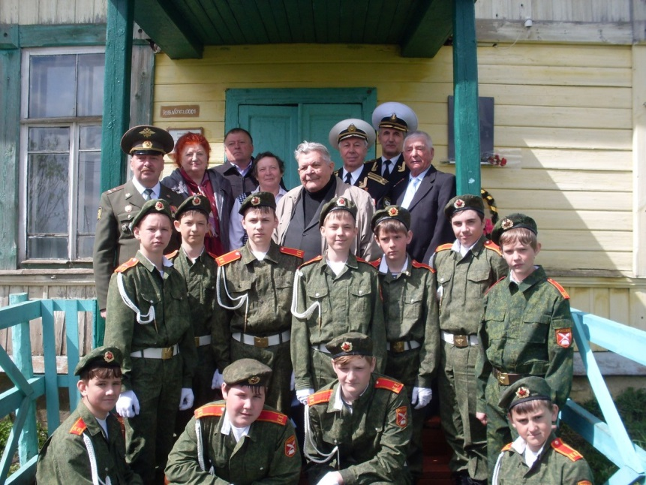
В 2014 году на доме, в котором родился мой прадедушка, была открыта мемориальная доска памяти контр-адмиралу Александру Романовичу Астафьеву.

Slide 15
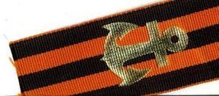
Быть военным человеком – это значит быть образцом мужества и отваги. Только военный человек с гордостью может сказать: «Есть такая профессия - Родину защищать!

